Slide 1

Экологическая акция
«День эколога»
в рамках Общероссийских
Дней защиты от экологической опасности

Slide 2

в рамках Общероссийских Дней защиты от экологической опасности в период с 02 по 07 июня 2023 года юные экологи МБОУ Комсомольской СОШ приняли участие в областной экологической акции
«День эколога»

Slide 3

Были проведены эколого-просветительские и природоохранные мероприятия, посвящённые
Всемирному дню охраны окружающей среды и Дню эколога в России ( 5 июня)

Slide 4

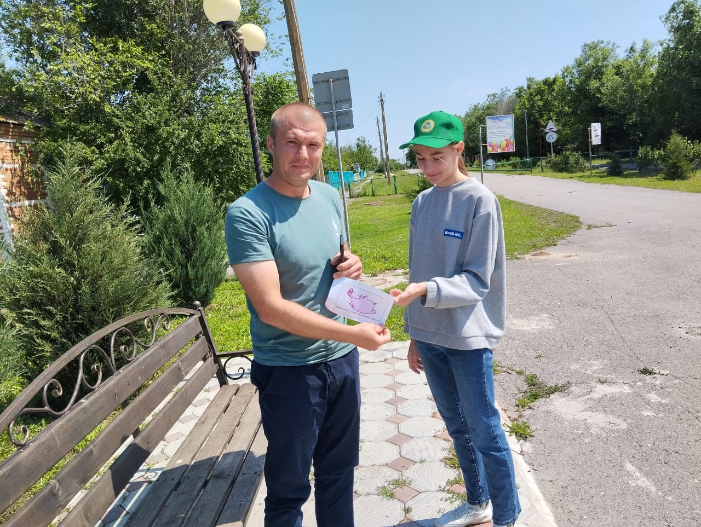
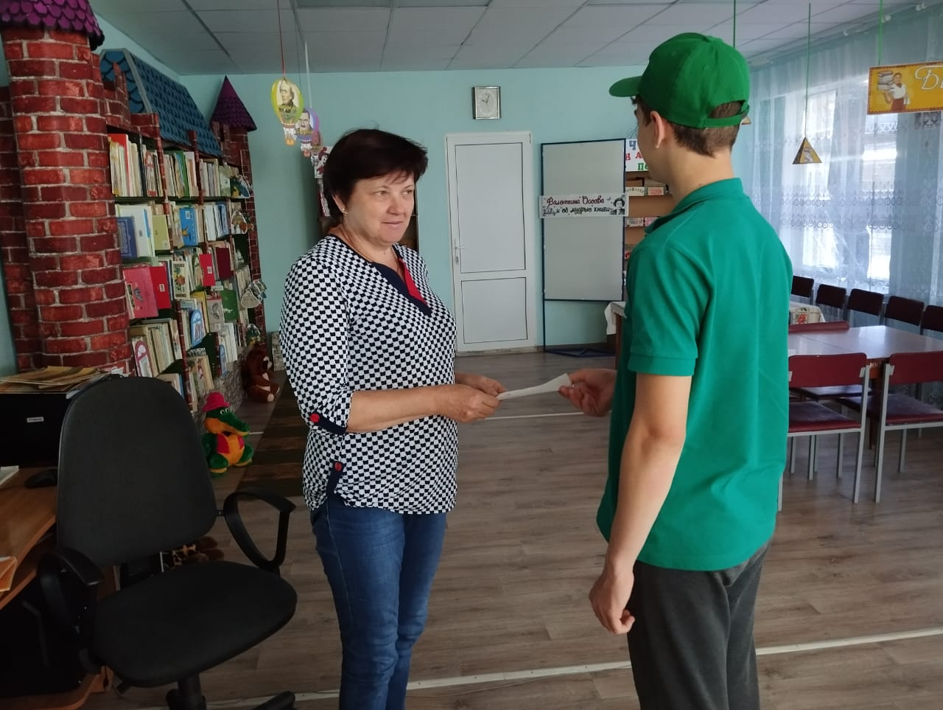

Социологический опрос
« Экологические проблемы нашего села»

Slide 5
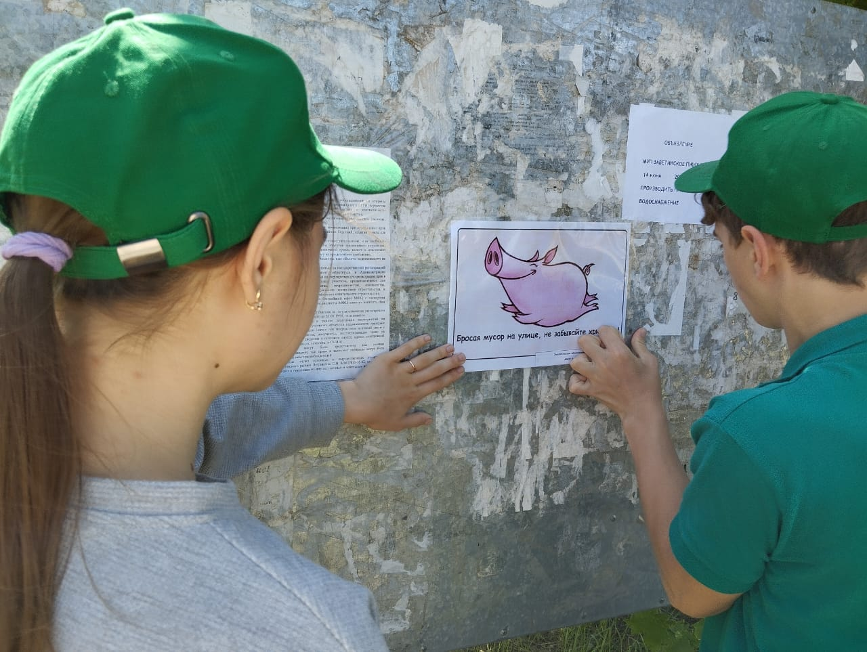
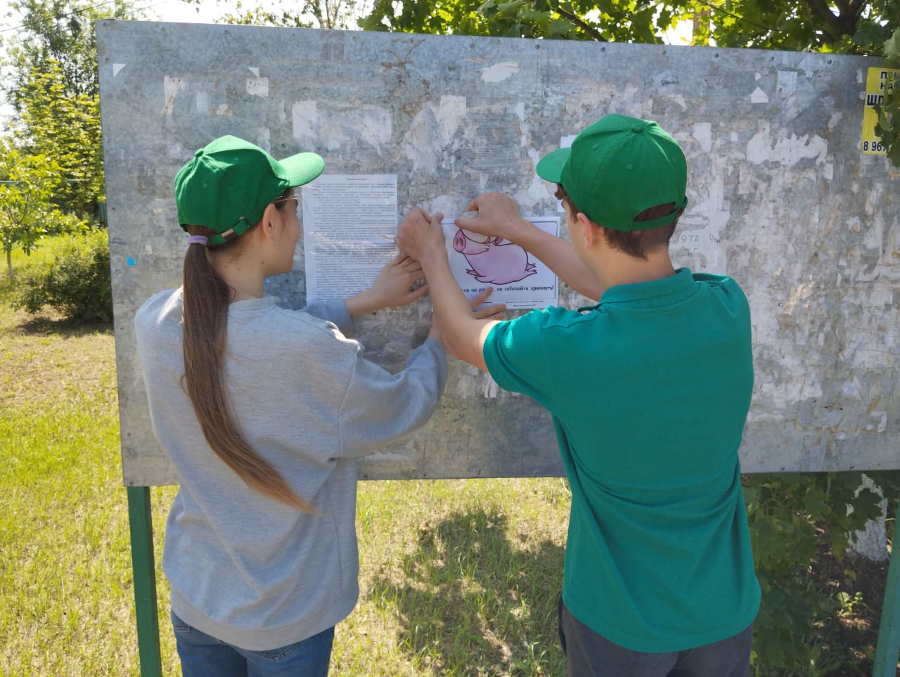
Распространение Эколистовок

Slide 6
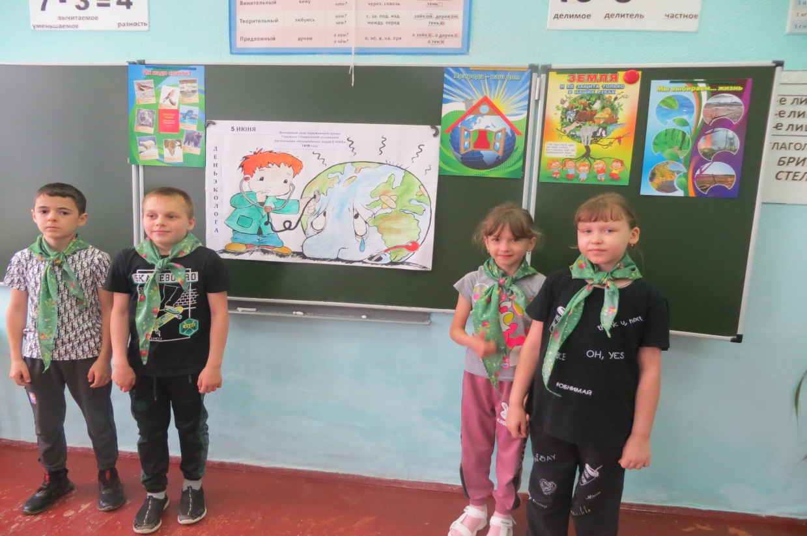
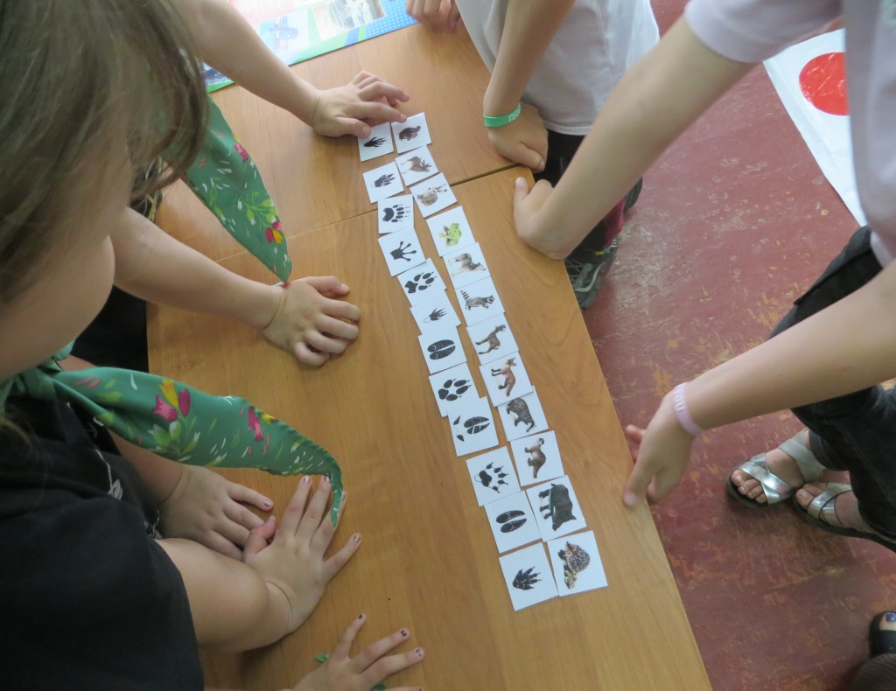
Эко- квест « Мы друзья природы»
( пришкольный летний лагерь
« Родничок»)

Slide 7
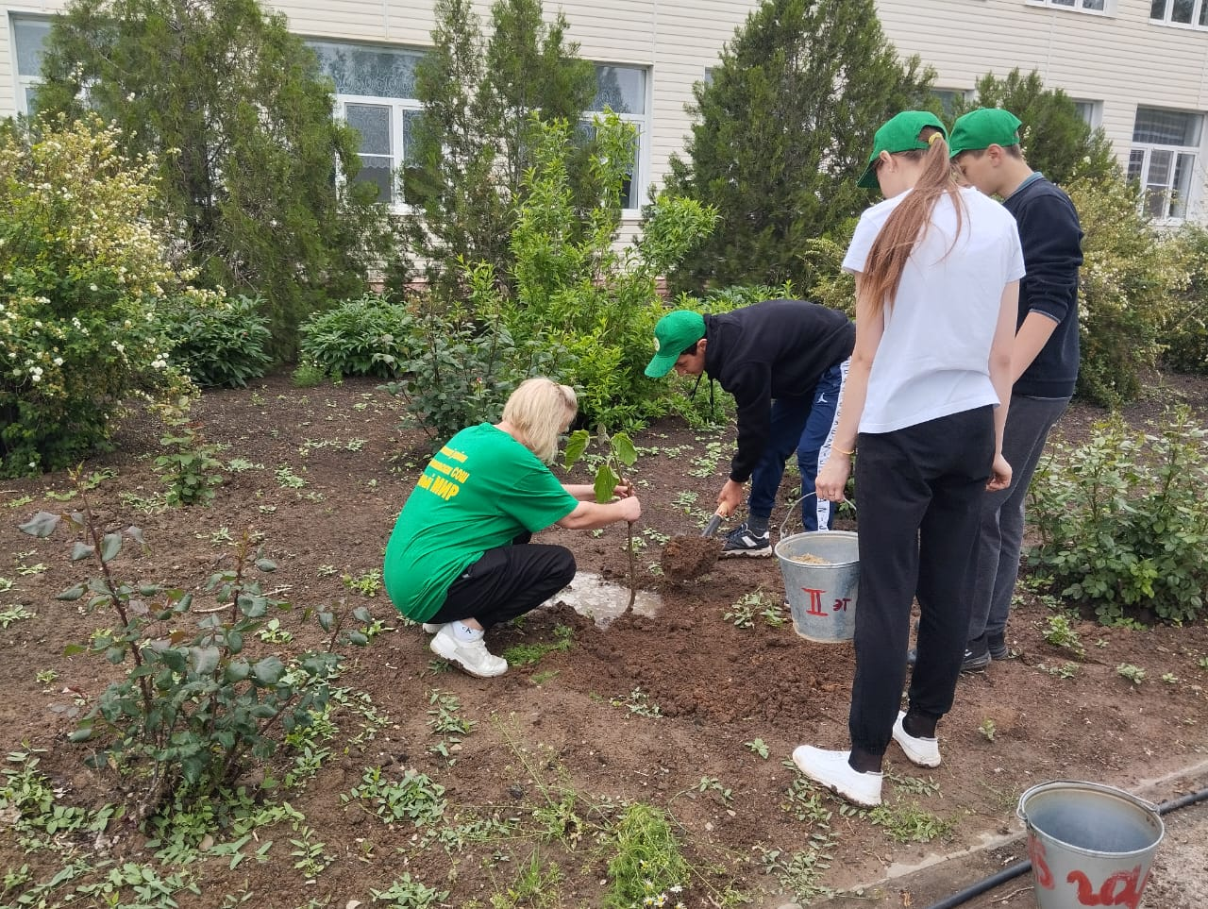
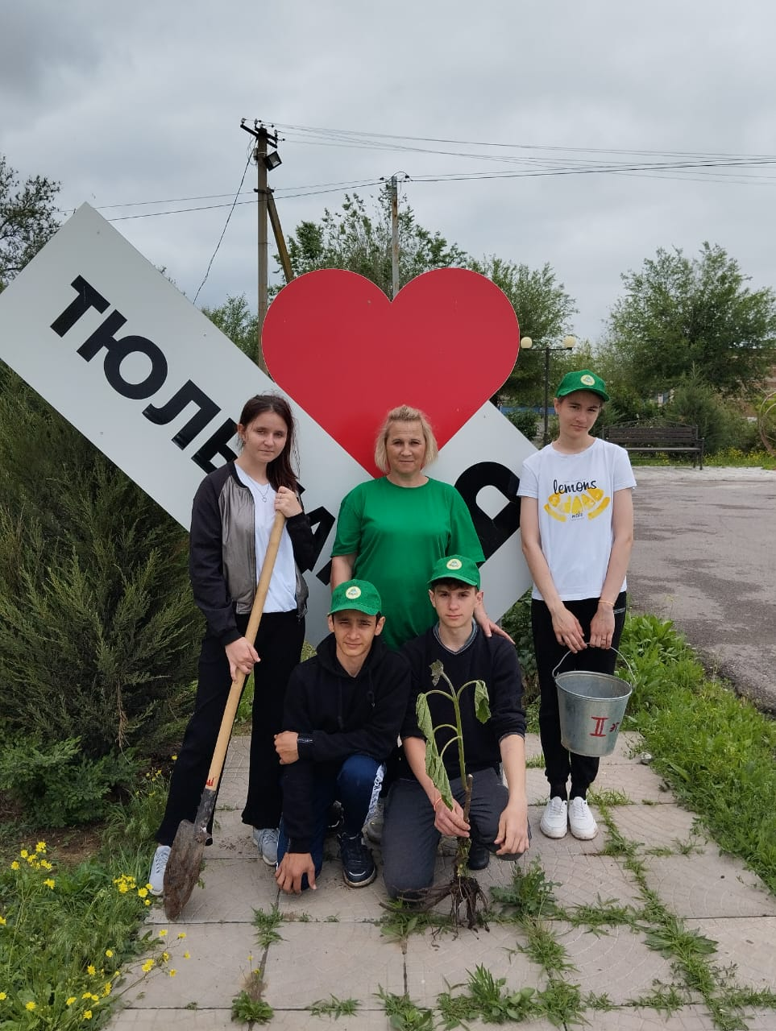
Оставь свой экослед
« Посади дерево»

Slide 8
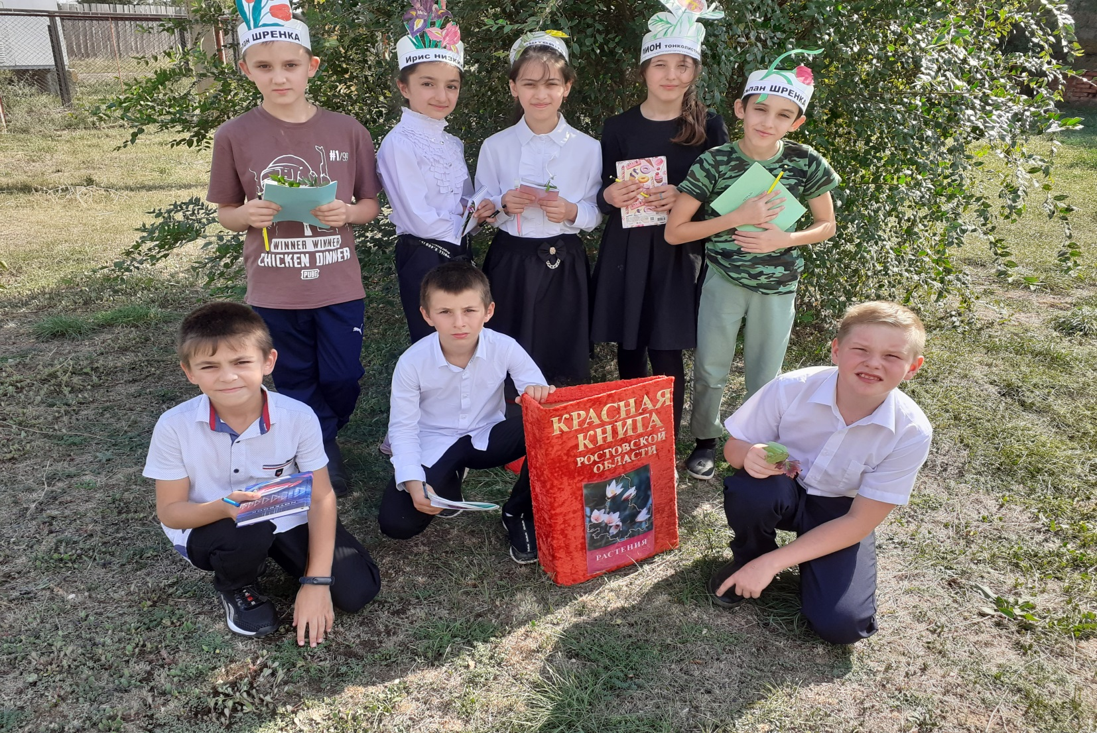
Зеленые уроки
« По страницам Красной книги»

Slide 9
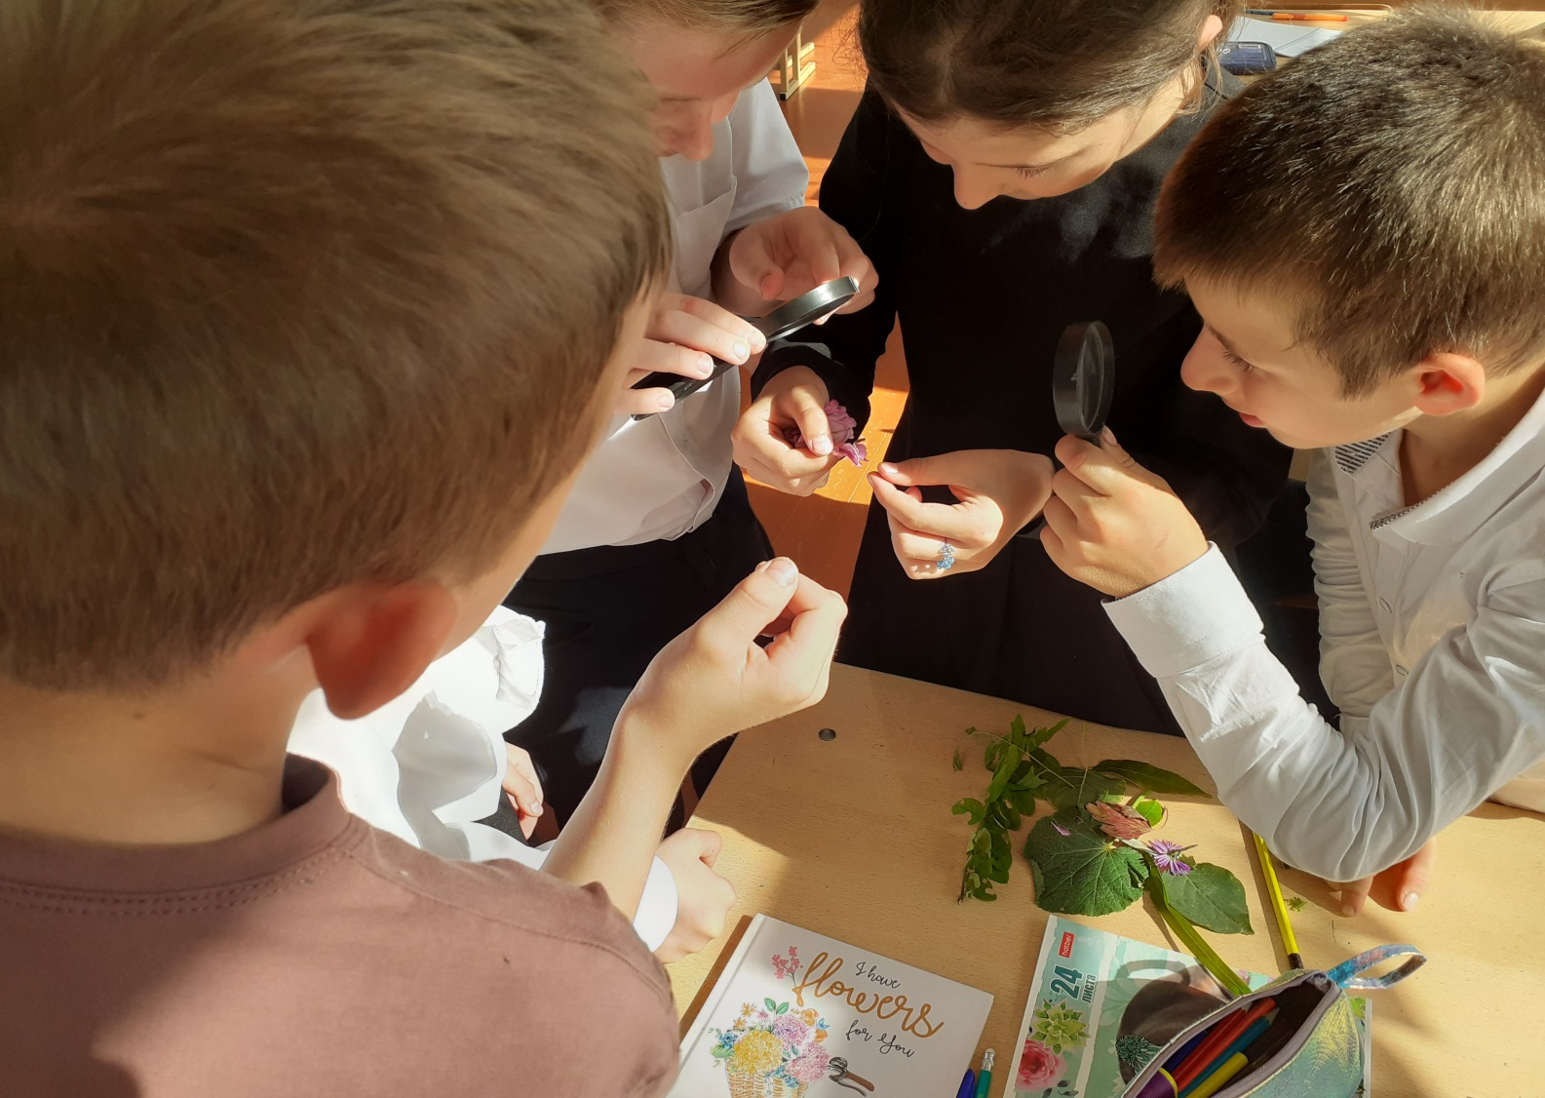
Зеленые уроки
« Следопыты»

Slide 10



